Slide 2
What is Tensorflow?
TensorFlow 使用數據流的方式根據各個操作之間的依賴關係來表示您的計算。
間單來說 TensorFlow 是一種 low-level 的程式語言，並使用大量的矩陣運算。首先要建立一個 dataflow graph 的模型，接著透過 TensorFlow session 的建立來執行來執行 TensorFlow graph 模型。

Slide 3
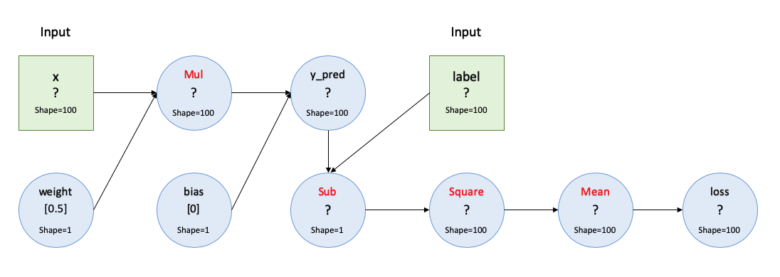
Tensorflow 的基本元素
TensorFlow 的基本元素由兩個獨立的部分所組成，分別為 Graphs 與 Sessions。
1. 建立 graph 模型 (使用 tf.Graph)
2. 執行 graph 模型 (使用 tf.Session)

Slide 4
const_a
[1., 2.]

Slide 5
x1
x2
[1., 2.]
[3., 4.]
Add
Mul
y1
y2
[4., 6.]
[3., 8.]

Slide 6
Input
ones
Input
ones
?
[[1 , 1],
[1 , 1]]
[[1 , -1],
[0 , 1]]
[[1 , 1],
[1 , 1]]
Add
Add
result
result
?
[[2 , 0],
[1 , 2]]

Slide 7
x1
x2
1
2
Add
total
3

Slide 8
x1
x2
x1
x2
x1
x2
1
2
3
2
5
2
Add
Add
Add
total
total
total
3
5
7

Slide 9
Forward Pass
Input
Input
x
Mul
y_pred
label
?
?
?
?
Shape=100
Shape=100
Shape=100
Shape=100
weight
bias
Sub
Square
Mean
loss
[0.5]
[0]
?
?
?
?
Shape=1
Shape=1
Shape=1
Shape=100
Shape=100
Shape=100

Slide 10
Backward Pass
Input
Input
x
Mul
y_pred
label
?
?
?
?
optimizer
Shape=100
Shape=100
Shape=100
Shape=100
weight
bias
Sub
Square
Mean
loss
[0.5]
[0]
?
?
?
?
Shape=1
Shape=1
Shape=1
Shape=100
Shape=100
Shape=100
Update
Update

